Slide 1

SISTEMAS INTELIGENTES
ANÁLISE DA MODELAGEM DE ESPAÇO DE ESTADOS NA ESTIMAÇÃO DE SINAIS SENOIDAIS VIA FILTROS DE KALMAN LINEAR E ESTENDIDO
Professor: Dr. Antônio Marcus Nogueira Lima
Aluno: Saulo José Almeida Silva
saulo.jose.silva@ee.ufcg.edu.br

Slide 2
Sumário
Introdução e Problema
Metodologia de Testes
Estudo de Casos e Análise de Resultados
Análise do Modelo 1;
Análise do Modelo 2;
Análise do Modelo 3;
Análise do Modelo 4;
Análise do Modelo 5;
Resultados e Conclusões
UNIVERSIDADE FEDERAL DE CAMPINA GRANDE (UFCG)

Slide 3
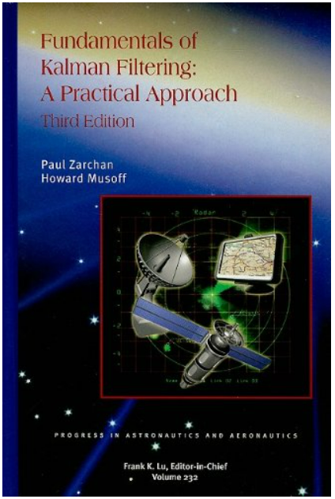
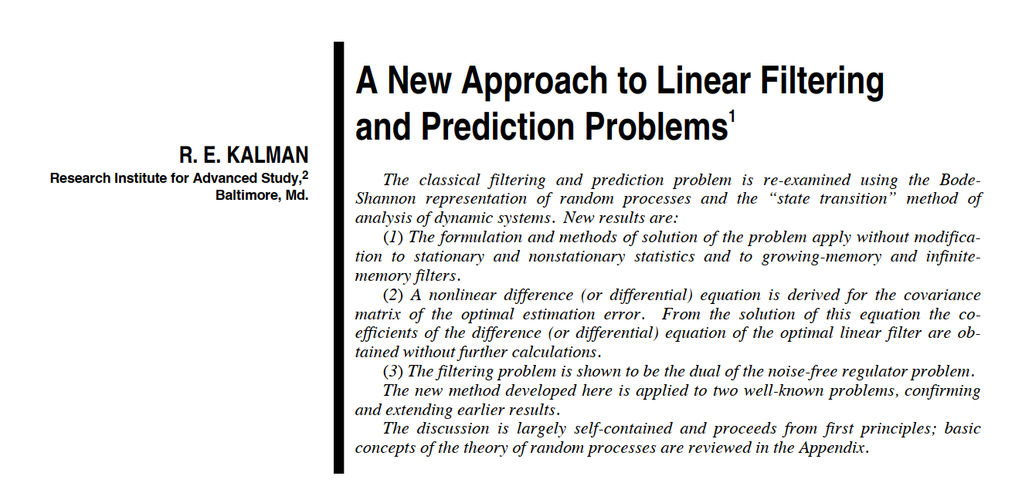
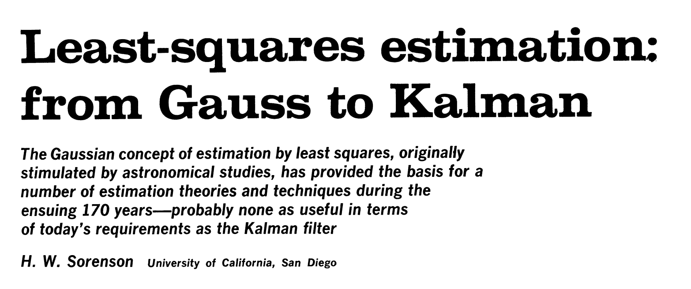
1. REFERÊNCIAS
UNIVERSIDADE FEDERAL DE CAMPINA GRANDE (UFCG)
3

Slide 4
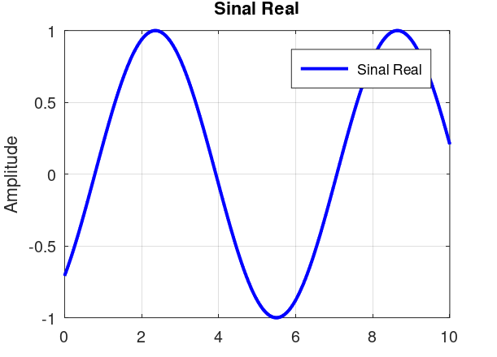


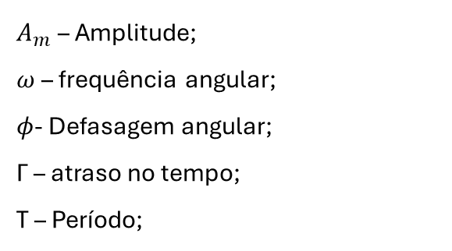


1. INTRODUÇÃO E PROBLEMA
Modelo Ideal
$$y\left(t\right)=A_{m}.sin⁡(ωt+φ)$$
$A_{m}$ – Amplitude;
$ω$ – frequência angular;
$φ$- Defasagem angular;
Γ – atraso no tempo;
T – Período;
$$A_{m}$$
Γ($φ,ω)$
$$T$$
UNIVERSIDADE FEDERAL DE CAMPINA GRANDE (UFCG)
6

Slide 5
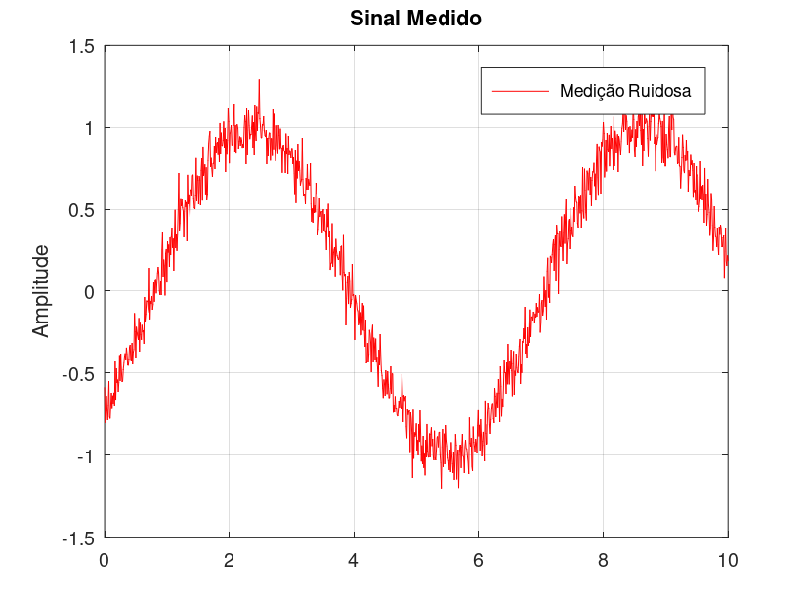

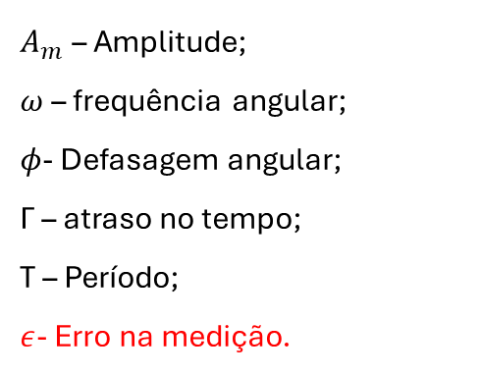
1. INTRODUÇÃO E PROBLEMA
Modelo observado por um sensor
$$y_{r}\left(t\right)=A_{m}.sin\left(ωt+φ\right)+ε(t)$$
$A_{m}$ – Amplitude;
$ω$ – frequência angular;
$φ$- Defasagem angular;
Γ – atraso no tempo;
T – Período;
$ε$- Erro na medição.
Questionamento: Como realizar a estimação de parâmetros de um sinal a partir de dados de saída corrompidos por ruído?
UNIVERSIDADE FEDERAL DE CAMPINA GRANDE (UFCG)
6

Slide 6
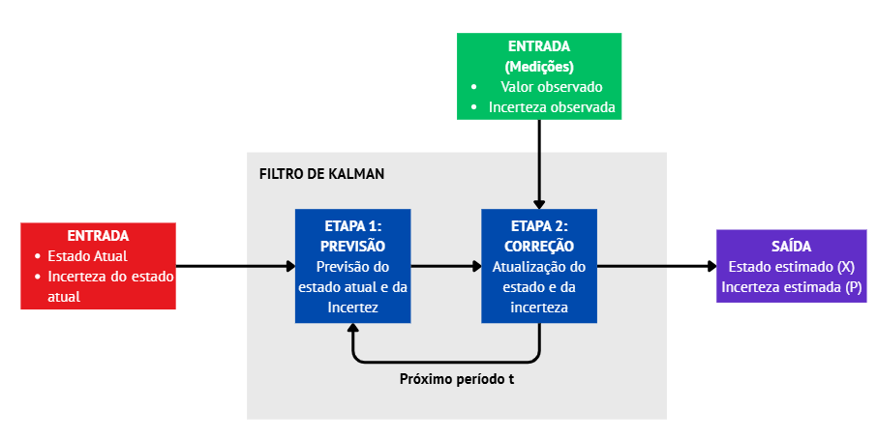
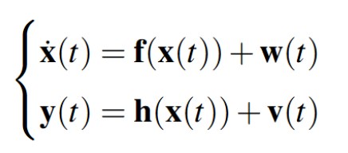
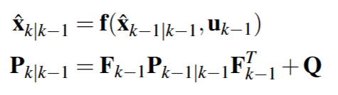
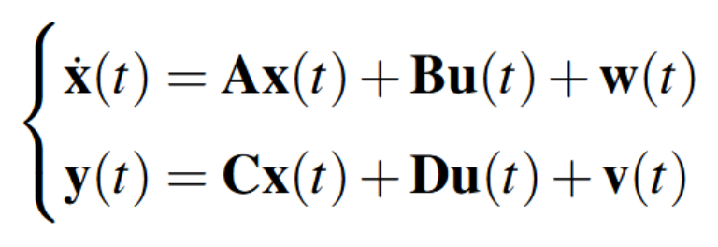
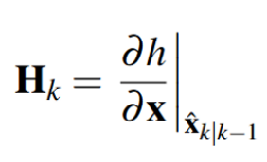
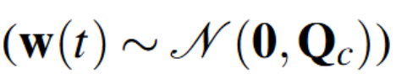
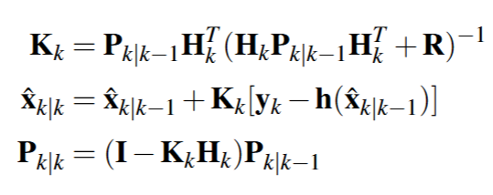

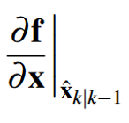

1. INTRODUÇÃO E PROBLEMA
Abordagem do Filtro de Kalman: Estimador Estocástico Recursivo de Mínima Variância
Diagrama
1 – Modelar os Sistemas (Espaço de Estados)
Modelo Não-Linear
Ruído do Modelo
Ruído da Medição
Modelo Linear
Ruídos Gaussianos
Equações do Processo iterativo
UNIVERSIDADE FEDERAL DE CAMPINA GRANDE (UFCG)
6

Slide 7
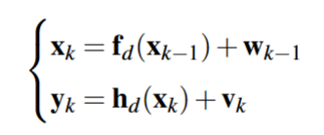
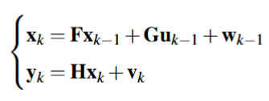


1. INTRODUÇÃO E PROBLEMA
Tempo Contínuo
Tempo Discreto
Modelo Não-Linear
Modelo Não-Linear
Modelo Linear
DISCRETIZAR
Modelo Linear
Ruídos Gaussianos
Ruídos Gaussianos
UNIVERSIDADE FEDERAL DE CAMPINA GRANDE (UFCG)
6

Slide 8
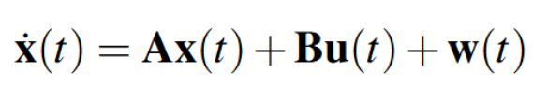
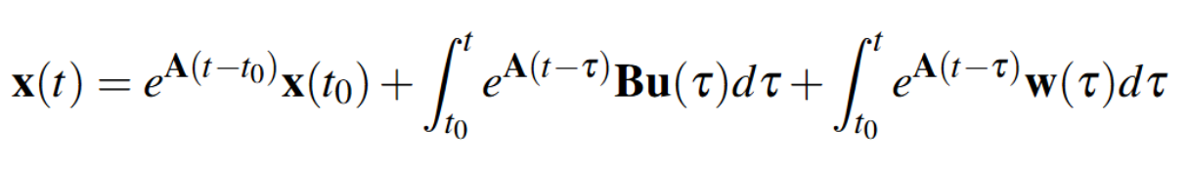

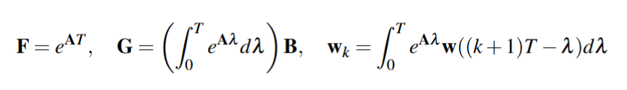
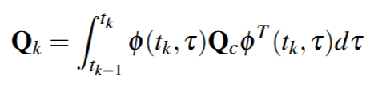

1. INTRODUÇÃO E PROBLEMA
Análise da Discretização
1) Solução da transição de estados:
2) Efeito da Discretização ( $t_{k}=k.T$ e $ΔT=T)$:
3) Covariância da Discretização:
$Q_{k}=E[w_{k}.w_{k}^{T}$]
UNIVERSIDADE FEDERAL DE CAMPINA GRANDE (UFCG)
6

Slide 9
1. INTRODUÇÃO E PROBLEMA
OBJETIVO DO ESTUDO
O objetivo deste trabalho consiste em realizar uma análise comparativa da robustez e convergência dos filtros LKF (Linear Kalman Filter) e EKF (Extended Kalman Filter) aplicados à estimação de sinais senoidais associados a ruídos aleatórios;
Através de cinco formulações em espaço de estados, para o mesmo sinal, investiga-se a sensibilidade dos estimadores frente a variações nas estimativas iniciais e às incertezas associadas às covariâncias dos ruídos de processo e de medição.
UNIVERSIDADE FEDERAL DE CAMPINA GRANDE (UFCG)
6

Slide 10
2. METODOLOGIA DE TESTES
Modelos Avaliados
1x Modelo Linear com Filtro LKF (Linear Kalman Filter)
4x Modelos Não-Lineares com EKF (Extended Kalman Filter)
Avaliação de Sensibilidade
Variação das Estimativas Iniciais;
Variação das Covariâncias dos Ruídos;
Avaliação da convergência e estabilidade;
Teste de Estresse:
Alta incerteza no Modelo;
Alta incerteza na Medição;
Verificação da estabilidade do estimador;
Simulação de Monte-Carlo para consistência dos resultados.
UNIVERSIDADE FEDERAL DE CAMPINA GRANDE (UFCG)
6

Slide 11
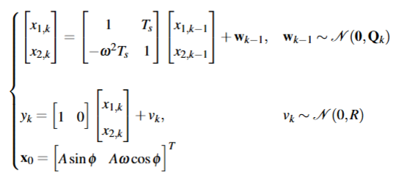

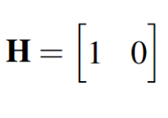
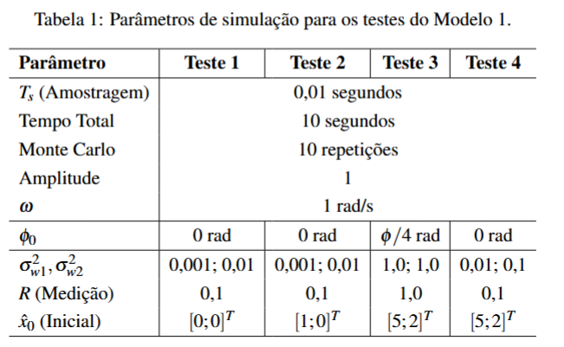
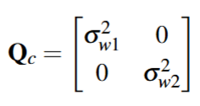
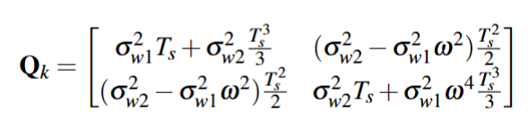

3. ESTUDO DE CASOS E MODELOS ANALISADOS
1) Modelo 1 (Linear): ${ X=\left[y, \dot{y}\right]}^{T}$
Matrizes de transição de estado discretizada:
Covariância do erro do modelo e da medição:
$$R=σ_{m}^{2}$$
Covariância do erro do modelo discretizado:
UNIVERSIDADE FEDERAL DE CAMPINA GRANDE (UFCG)
6

Slide 12
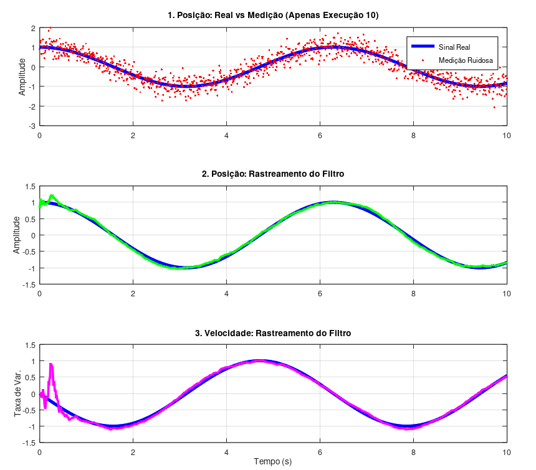
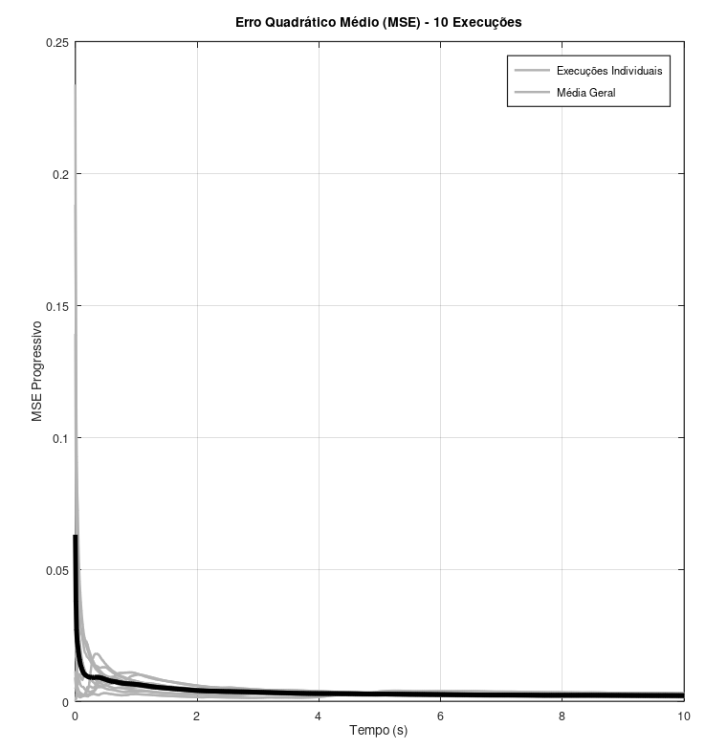
3. ESTUDO DE CASOS E MODELOS ANALISADOS
Teste 1 – x0 = [0,0]; Q = diag(0.001, 0.001) e R=0.01
a) Evolução dos Estados
b) Erro quadrático médio da saída
UNIVERSIDADE FEDERAL DE CAMPINA GRANDE (UFCG)
6

Slide 13
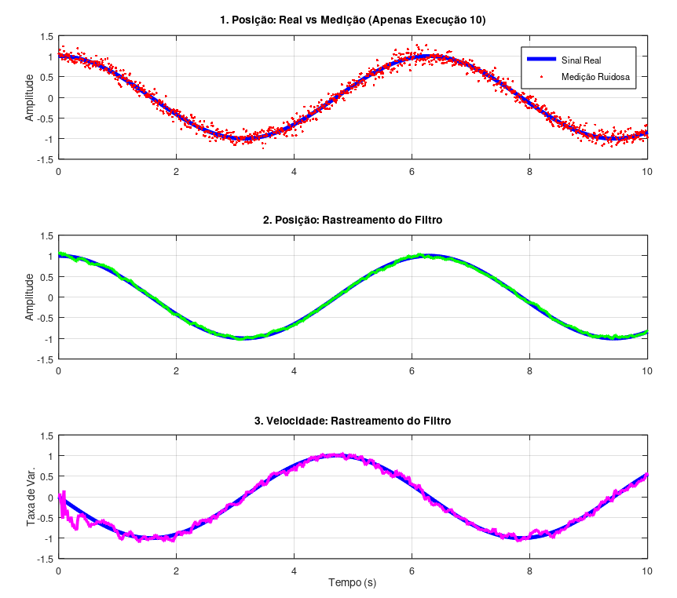
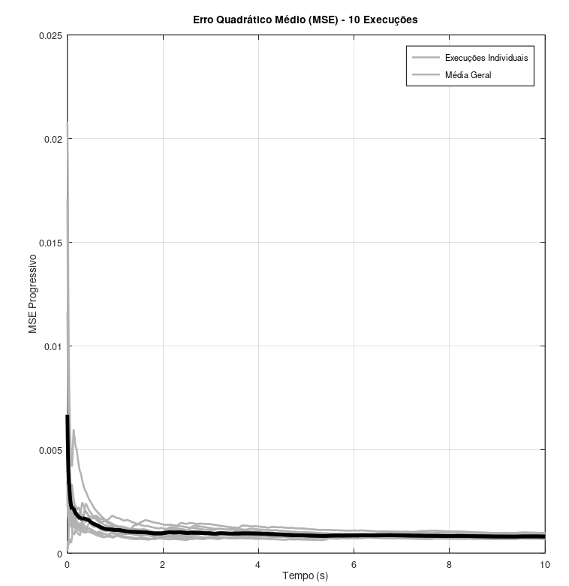
3. ESTUDO DE CASOS E MODELOS ANALISADOS
Teste 2 – x0 = [0,1]; Q = diag(0.001, 0.001) e R=0.01
a) Evolução dos Estados
b) Erro quadrático médio da saída
UNIVERSIDADE FEDERAL DE CAMPINA GRANDE (UFCG)
6

Slide 14
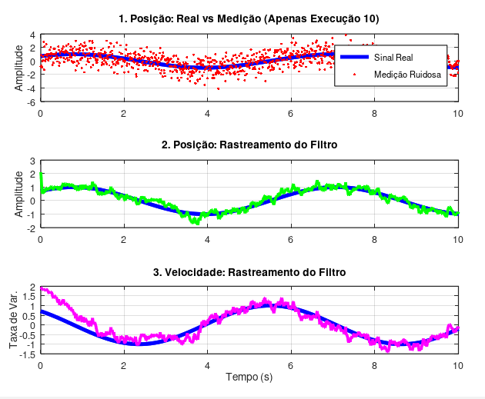
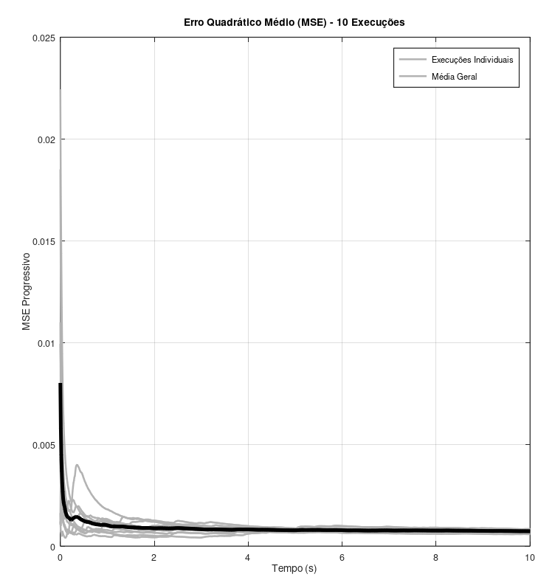
3. ESTUDO DE CASOS E MODELOS ANALISADOS
Teste 3 – x0 = [5,2]; Q = diag(1,1) e R=1
a) Evolução dos Estados
b) Erro quadrático médio da saída
UNIVERSIDADE FEDERAL DE CAMPINA GRANDE (UFCG)
6

Slide 15
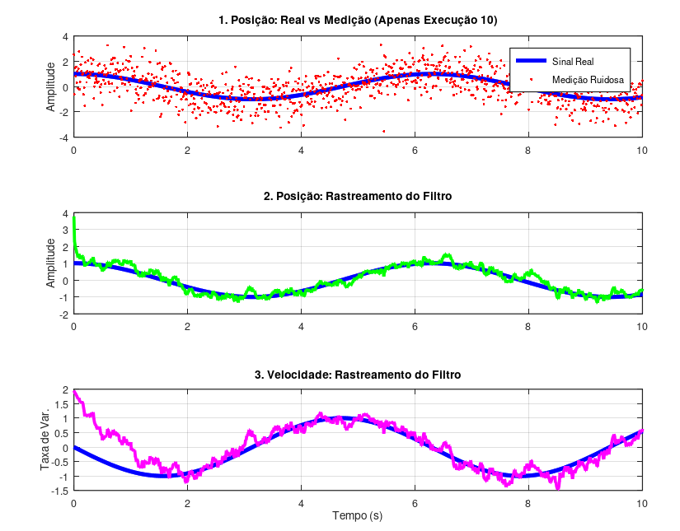
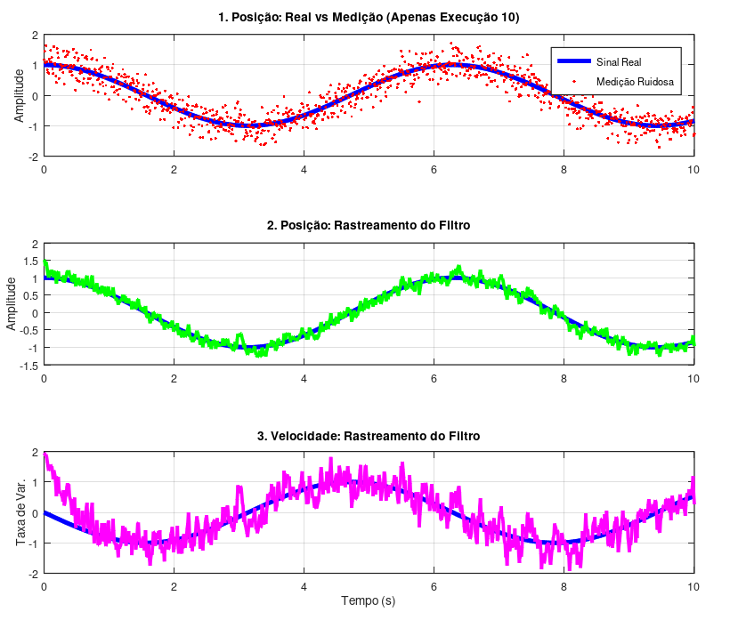
3. ESTUDO DE CASOS E MODELOS ANALISADOS
Teste 4 – Discretização da Matriz / Q = diag(0.01, 0.1) e R=0.1
a) Covariância do erro modelo discretizada (Qk)
b) Covariância do erro do modelo de tempo contínuo (Qc)
UNIVERSIDADE FEDERAL DE CAMPINA GRANDE (UFCG)
6

Slide 16
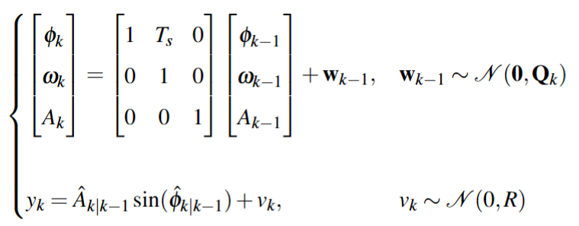
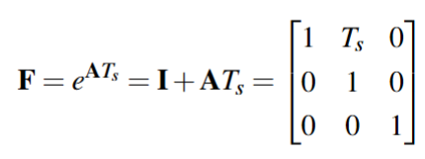
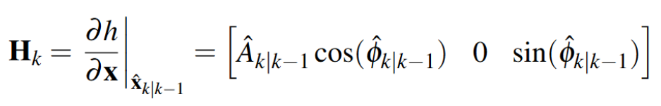
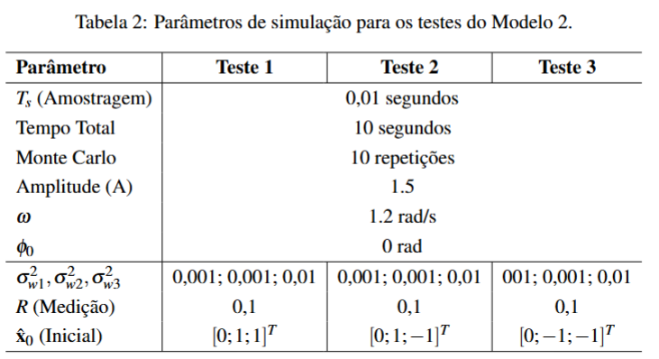
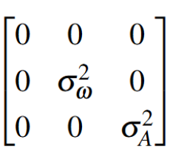
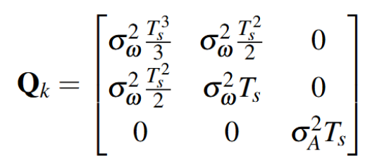

3. ESTUDO DE CASOS E MODELOS ANALISADOS
1) Modelo 2 (não-Linear): ${{\left[x_{1},x_{2},x_{3} \right]}^{T}=\left[φ,ω, A\right]}^{T}$
Matrizes de transição e Jacobiano
Testes
Covariância do erro do modelo e da medição:
$$R=σ_{m}^{2}$$
Covariância do erro do modelo discretizado:
UNIVERSIDADE FEDERAL DE CAMPINA GRANDE (UFCG)
6

Slide 17
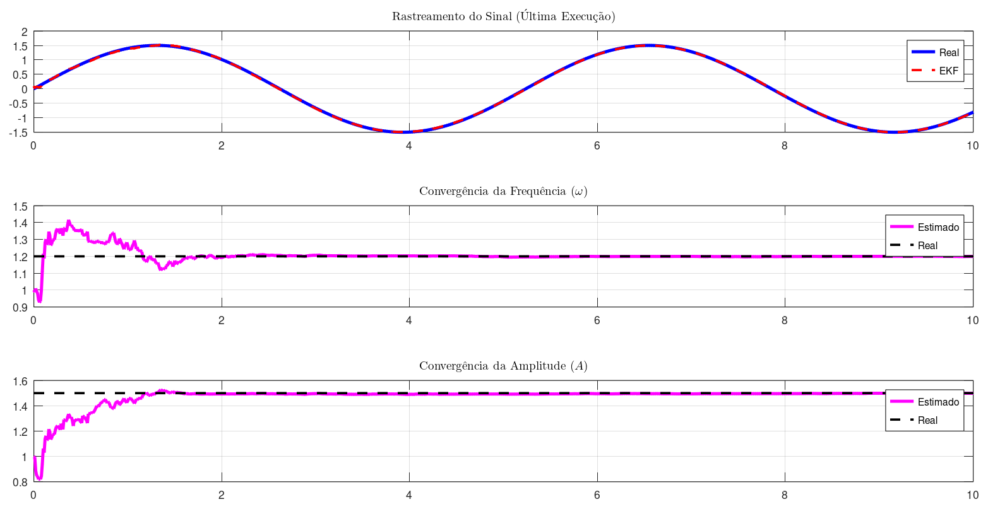
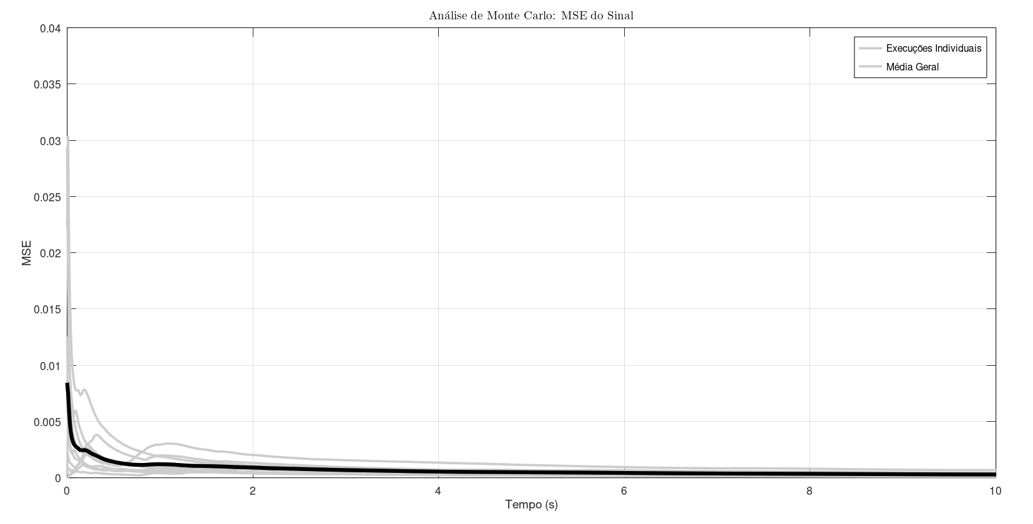
3. ESTUDO DE CASOS E MODELOS ANALISADOS
M2: Teste 1 – x0 = [0;1;1]; Q = diag(0.001, 0.001,0.01) e R=0.1 / A = 1.5 e $ω=1.2 rad/s$
a) Evolução dos Estados
b) Erro quadrático médio da saída
UNIVERSIDADE FEDERAL DE CAMPINA GRANDE (UFCG)
6

Slide 18
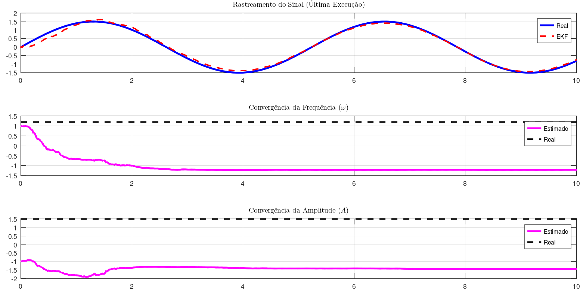
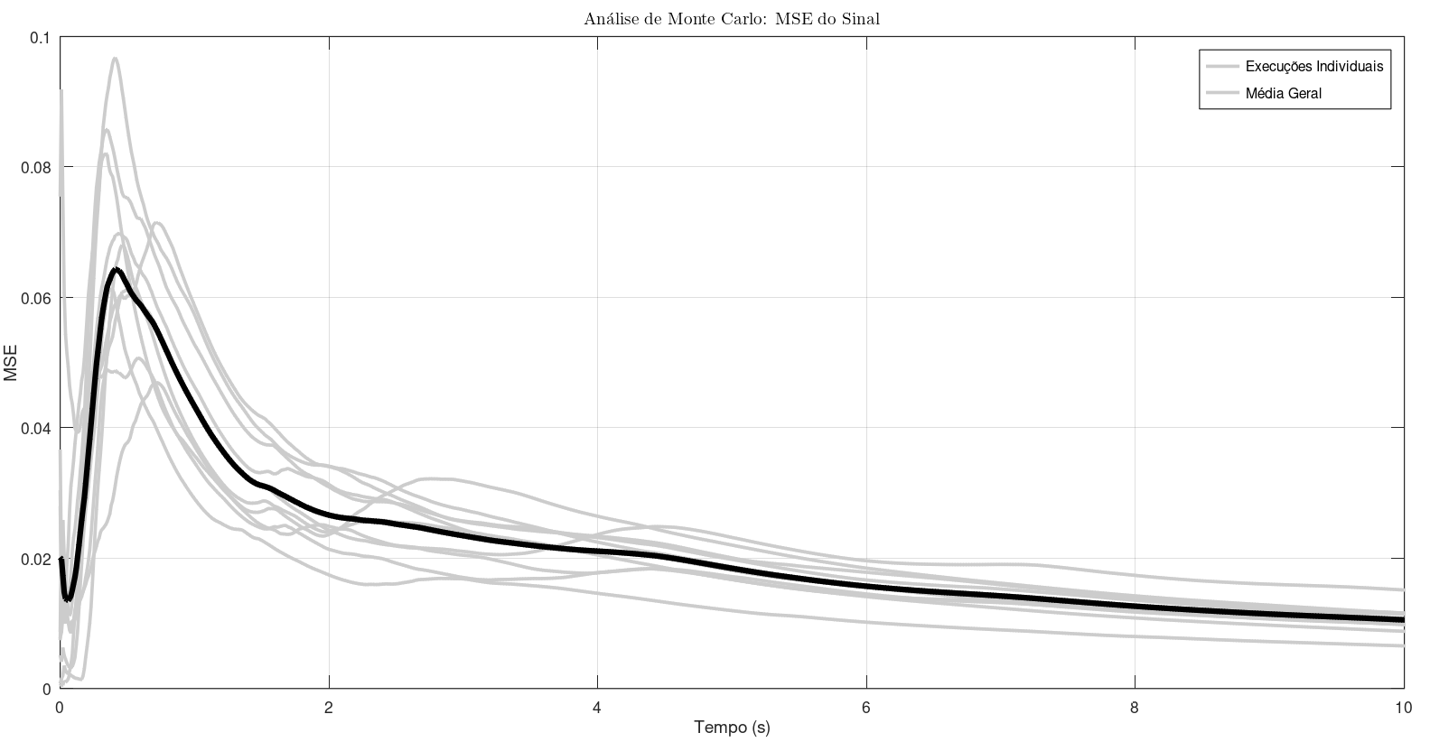
3. ESTUDO DE CASOS E MODELOS ANALISADOS
M2: Teste 2 – x0 = [0;1;-1]; Q = diag(0.001, 0.001,0.01) e R=0.1 / A = 1.5 e $ω=1.2 rad/s$
a) Evolução dos Estados
b) Erro quadrático médio da saída
$$y\left(t\right)=A_{m}.sin\left(ωt\right)=−A_{m}.sin(−ωt)$$
UNIVERSIDADE FEDERAL DE CAMPINA GRANDE (UFCG)
6

Slide 19
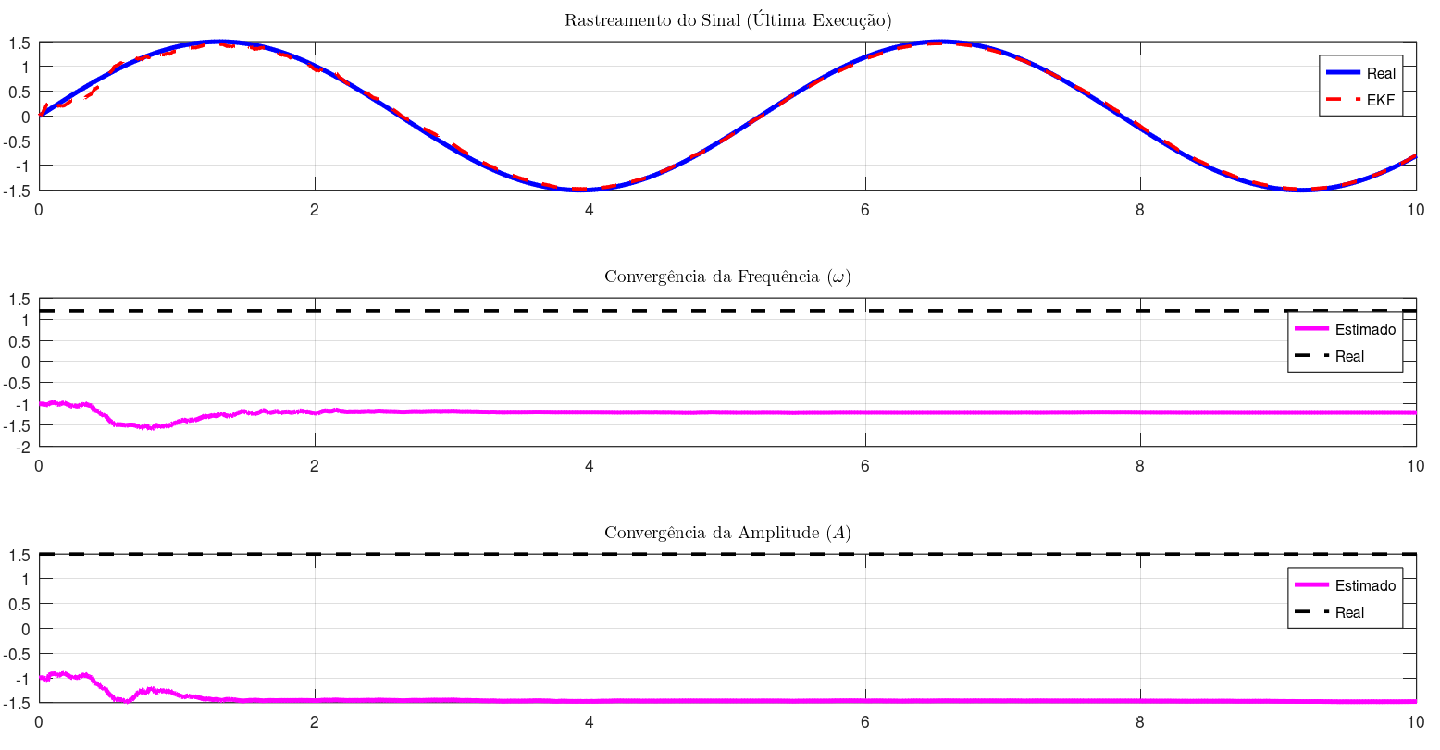
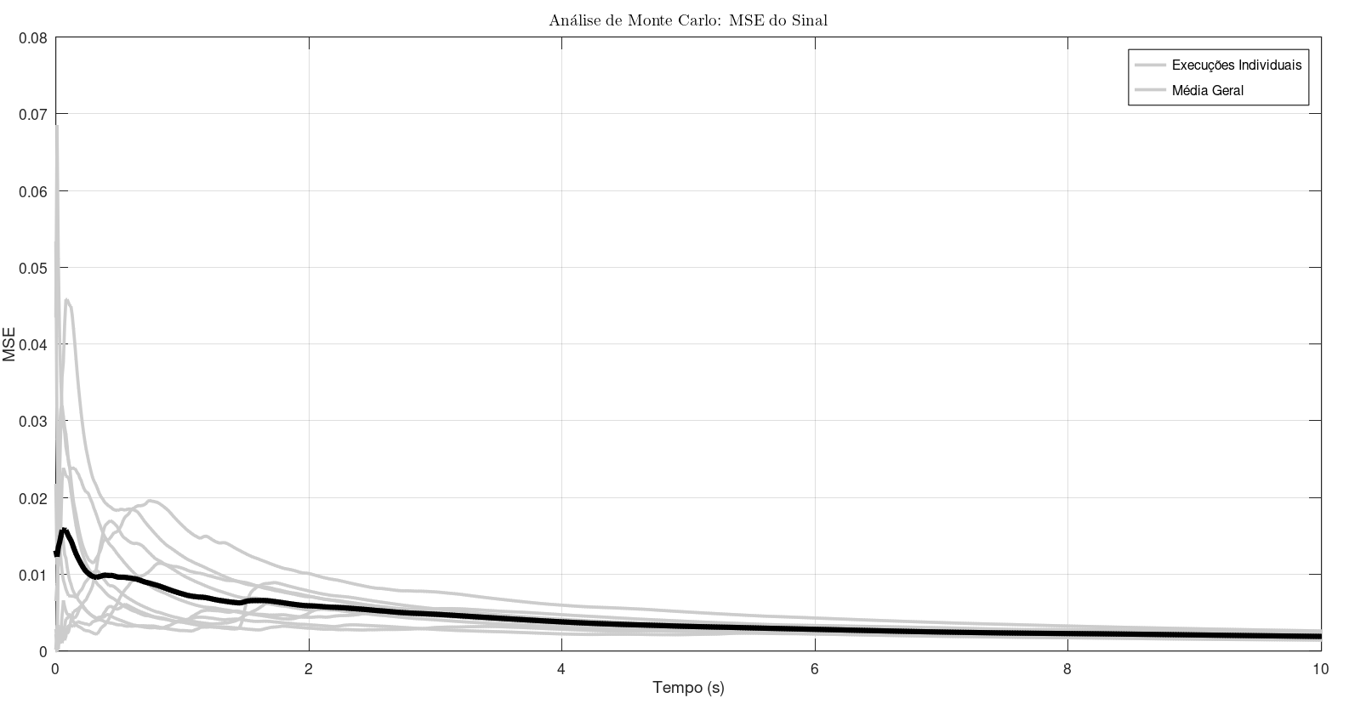
3. ESTUDO DE CASOS E MODELOS ANALISADOS
M2: Teste 3 – x0 = [10;10;-10]; Q = diag(0.001, 0.001,0.01) e R=0.1 / A = 1.5 e $ω=1.2 rad/s$
a) Evolução dos Estados
b) Erro quadrático médio da saída
$$y\left(t\right)=A_{m}.sin\left(ωt\right)=−A_{m}.sin(−ωt)$$
UNIVERSIDADE FEDERAL DE CAMPINA GRANDE (UFCG)
6

Slide 20
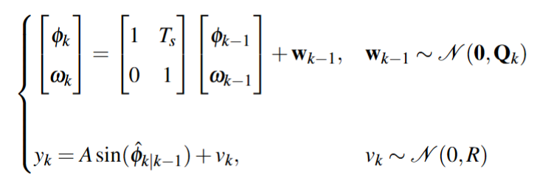
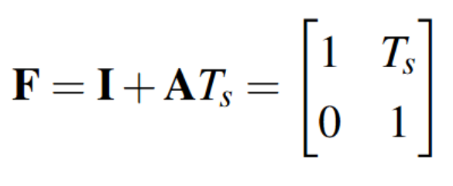
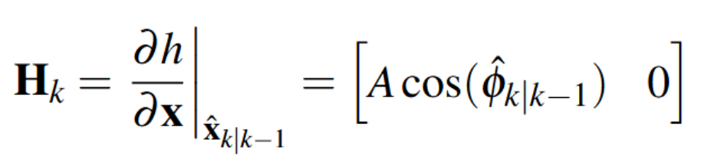
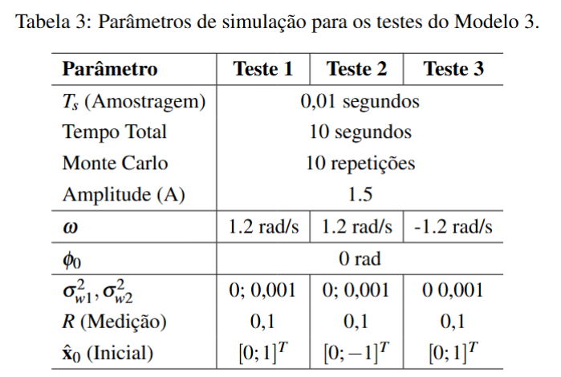


3. ESTUDO DE CASOS E MODELOS ANALISADOS
1) Modelo 3 (não-Linear): ${{\left[x_{1},x_{2} \right]}^{T}=\left[φ,ω\right]}^{T}$
Matrizes de transição de estado discretizada:
Testes
Covariância do erro do modelo e da medição:
$$R=σ_{m}^{2}$$
Covariância do erro do modelo discretizado:
UNIVERSIDADE FEDERAL DE CAMPINA GRANDE (UFCG)
6

Slide 21


3. ESTUDO DE CASOS E MODELOS ANALISADOS
M3: Teste 1 – x0 = [0;1]; Q = diag(0, 0.001) e R=0.1 / A = 1.5 e $ω=1.2 rad/s$
a) Evolução dos Estados
b) Erro quadrático médio da saída
UNIVERSIDADE FEDERAL DE CAMPINA GRANDE (UFCG)
6

Slide 22


3. ESTUDO DE CASOS E MODELOS ANALISADOS
M3: Teste 2 – x0 = [0;-1]; Q = diag(0, 0.001) e R=0.1 / A = 1.5 e $ω=1.2 rad/s$
a) Evolução dos Estados
b) Erro quadrático médio da saída
UNIVERSIDADE FEDERAL DE CAMPINA GRANDE (UFCG)
6

Slide 23


3. ESTUDO DE CASOS E MODELOS ANALISADOS
M3: Teste 3 – x0 = [0;1]; Q = diag(0, 0.001) e R=0.1 / A = 1.5 e $ω=−1.2 rad/s$
a) Evolução dos Estados
b) Erro quadrático médio da saída
UNIVERSIDADE FEDERAL DE CAMPINA GRANDE (UFCG)
6

Slide 24








3. ESTUDO DE CASOS E MODELOS ANALISADOS
1) Modelo 4 (não-Linear): ${{\left[x_{1},x_{2},x_{3} \right]}^{T}=\left[y, \dot{y}, ω\right]}^{T}$
Matrizes de transição de estado discretizada:
Testes
Covariância do erro do modelo e da medição:
$$R=σ_{m}^{2}$$
Covariância do erro do modelo discretizado:
UNIVERSIDADE FEDERAL DE CAMPINA GRANDE (UFCG)
6

Slide 25


3. ESTUDO DE CASOS E MODELOS ANALISADOS
M4: Teste 1 – x0 = [0;1;1]; Q = diag(0.001, 0.001,0.01) e R=0.1 / A = 1.5 e $ω=1.2 rad/s$
a) Evolução dos Estados
b) Erro quadrático médio da saída
UNIVERSIDADE FEDERAL DE CAMPINA GRANDE (UFCG)
6

Slide 26


3. ESTUDO DE CASOS E MODELOS ANALISADOS
M4: Teste 2 – x0 = [0;1;-1]; Q = diag(0.001, 0.001,0.01) e R=0.1 / A = 1.5 e $ω=1.2 rad/s$
a) Evolução dos Estados
b) Erro quadrático médio da saída
UNIVERSIDADE FEDERAL DE CAMPINA GRANDE (UFCG)
6

Slide 27


3. ESTUDO DE CASOS E MODELOS ANALISADOS
M4: Teste 3 – x0 = [2;5; 5]; Q = diag(0.1, 0. 1,0.1) e R = 1.5 / A = 1.5 e $ω=1.2 rad/s$
a) Evolução dos Estados
b) Erro quadrático médio da saída
UNIVERSIDADE FEDERAL DE CAMPINA GRANDE (UFCG)
6

Slide 28





3. ESTUDO DE CASOS E MODELOS ANALISADOS
1) Modelo 5 (não-Linear): ${{\left[x_{1},x_{2},x_{3} \right]}^{T}=\left[y, \dot{y}, ω²\right]}^{T}$
Matrizes de transição de estado discretizada ($z=ω^{2}$):
Testes
Covariância do erro do modelo e da medição:
$$R=σ_{m}^{2}$$
Covariância do erro do modelo discretizado:
UNIVERSIDADE FEDERAL DE CAMPINA GRANDE (UFCG)
6

Slide 29


3. ESTUDO DE CASOS E MODELOS ANALISADOS
M5: Teste 1 – x0 = [0;1;1]; Q = diag(0.001, 0.001,0.01) e R=0.1 / A = 1.5 e $ω=1.2 rad/s$
a) Evolução dos Estados
b) Erro quadrático médio da saída
UNIVERSIDADE FEDERAL DE CAMPINA GRANDE (UFCG)
6

Slide 30


3. ESTUDO DE CASOS E MODELOS ANALISADOS
M5: Teste 2 – x0 = [0;1;-1]; Q = diag(0.001, 0.001,0.01) e R=0.1 / A = 1.5 e $ω=1.2 rad/s$
a) Evolução dos Estados
b) Erro quadrático médio da saída
UNIVERSIDADE FEDERAL DE CAMPINA GRANDE (UFCG)
6

Slide 31


3. ESTUDO DE CASOS E MODELOS ANALISADOS
M5: Teste 3 – x0 = [10;10;-10]; Q = diag(0.001, 0.001,0.01) e R=0.1 / A = 1.5 e $ω=1.2 rad/s$
a) Evolução dos Estados
b) Erro quadrático médio da saída
UNIVERSIDADE FEDERAL DE CAMPINA GRANDE (UFCG)
6

Slide 32

4. RESULTADOS E CONCLUSÕES
UNIVERSIDADE FEDERAL DE CAMPINA GRANDE (UFCG)
6

Slide 33
4. CONCLUSÕES
A modelagem e definição dos estados são determinantes para a observabilidade e o desempenho do filtro;
A robustez à inicialização é uma propriedade dependente da estrutura matemática escolhida para o modelo;
O desempenho ótimo do estimador exige a sintonia criteriosa das matrizes de covariância do modelo e da medição.
UNIVERSIDADE FEDERAL DE CAMPINA GRANDE (UFCG)
6

Slide 34
REFERÊNCIAS
BROWN, R. G.; HWANG, P. Y. C. Introduction to Random Signals and Applied Kalman Filtering. 4th ed. Hoboken: John Wiley & Sons, 2012.
GELB, A. et al. Applied Optimal Estimation. Cambridge: MIT Press, 1974.
KALMAN, R. E. A new approach to linear filtering and prediction problems. Transactions of the ASME, v. 82, n. 1, p. 35-45, 1960.
OGATA, K. Engenharia de Controle Moderno. 5. ed. São Paulo: Pearson Prentice Hall, 2010.
SILVA, S. J. A. Atividades da Disciplina Sistemas Inteligentes - UFCG 2026. GitHub: 2026. Disponível em: https://github.com/SauloJose/SistemasInteligentes2026.
SIMON, D. Optimal State Estimation: Kalman, H Infinity, and Nonlinear Approaches. Hoboken: John Wiley & Sons, 2006.
ZARCHAN, P.; MUSOFF, H. Fundamentals of Kalman Filtering: A Practical Approach. 4th ed. Reston: AIAA, 2015.
UNIVERSIDADE FEDERAL DE CAMPINA GRANDE (UFCG)
6

Slide 35
Obrigado!
Saulo José Almeida Silva. saulo.jose.silva@ee.ufcg.edu.br

